Slide 1
2021 PORTFOLIO
허 경 호
본인을 나타내는 한 문장을 적어주세요 . 폰트는 G마켓 Sans 미디움 입니다.
Notes:
메인 컬러는 변경해도 좋습니다. 하지만 색상은 3개 이상 들어가지 않는 것이 좋습니다.

Slide 2
Programing skill
프로필
이미지
Ubuntu
Java
미니 프로젝트인 가위바위보, 구구단 출력, 계산기를 만들어 본 다음
자바 scanner를 통하여 목록을 구현하여 피자주문프로그램, 커피 주문 프로그램, 홈쇼핑 관리 프로그램을 만들어보았다.
터미널을 통해 기본 명령어들을 숙지하여 파일을 생성, 삭제, 수정을 할 수 있습니다..
Git/Git Hub/Source tree
Spring(JSP)
관련해서 자신의 기술에 대한 짧은 설명을 적어주세요.
수정된 파일을 스테이지에 올려 commit하고 branch하여 git hub에 연동시켜
협업하는 방법을 알고 공동작업을 할 수 있습니다.
HTML/CSS/JavaScript/jQuery
DB(SQL)
허경호
CRDU를 통하여 테이블 데이터를 자유롭게 만들며 오라클 연동을 통해
자바 프로젝트에서 데이터를 불러올 수 있습니다.
회원등록 페이지, 로그인 화면(로그인 성공 시 이동, 공지사항 팝업창 띄우기,
화면 이동을 구현하여 간단한 홈페이지를 만들어보았다.
Heo Gyeong Ho
Python
Figma
기상분석, 인구분석, 대중교통 등의 데이터를 불러와 시각화 해보며 while문을 통하여 목록을 구현하여 편의점 재고 관리 프로그램을 만들어보았다.
기상분석, 인구분석, 대중교통 등의 데이터를 불러와 시각화 해보며 while문을 통하여 목록을 구현하여 편의점 재고 관리 프로그램을 만들어보았다.
여기에 자유롭게 내용을
입력해주세요. 폰트는
지마켓 Sans 미디움 입니다.
본인의 가치관이나 개발에
있어 어떤 생각을 가지고
있는지에 대해 짧게 적어 주세요.
Github
링크 : https://github.com/regdoll031
깃헙 잔디 이미지 or 프로젝트 리스트
Notes:
이력 사항 페이지_타입2

Slide 3
개인정보
자격사항
프로필
이미지
생년월일
전화번호
이메일
학교/전공
희망 근무지
허경호
경력 및 프로젝트
Heo Gyeong Ho
Mini Project
▶ 가위바위보
▶ 구구단
▶ 계산기
Java Project
▶ 피자 주문 프로그램
▶ 커피 주문 프로그램
▶ 홈쇼핑 관리 프로그램
Python Project
▶ 편의점 재고 관리 프로그램
Project(DB연결)
▶ 홈쇼핑 회원 관리 프로그램
Career / Project
▶ 조선이공대 컴퓨터 보안과 졸업
▶ Dron Gate
여기에 자유롭게 내용을
입력해주세요. 폰트는
지마켓 Sans 미디움 입니다.
본인의 가치관이나 개발에
있어 어떤 생각을 가지고
있는지에 대해 짧게 적어 주세요.
Notes:
이력 사항 페이지_타입1

Slide 4

CONTENTS
01. 2023 Dron Gate
02. 2024 홈쇼핑 회원관리 프로그램

Slide 5
#02
2012~2013
홈쇼핑 회원관리 프로그램
웹 홈쇼핑 소비자들을 위한 쇼핑목록 관리 프로그램
Notes:
숫자랑 프로젝트명, 설명, 기간 수정하여 다음 챕터에서 사용하시면 됩니다.

Slide 6
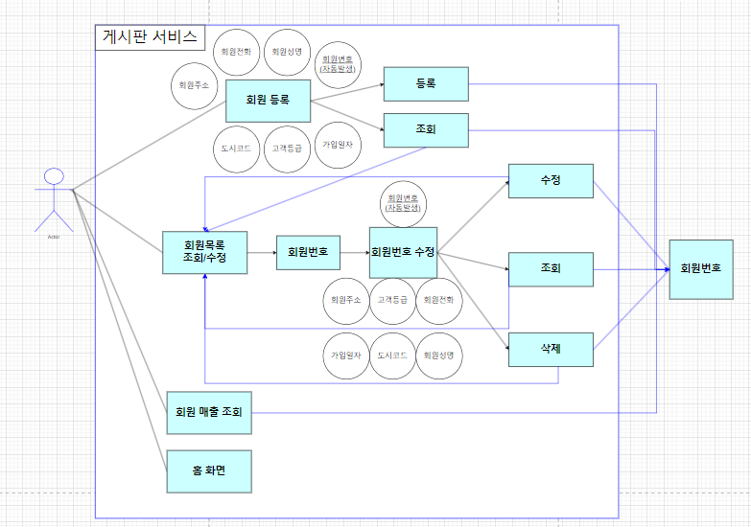
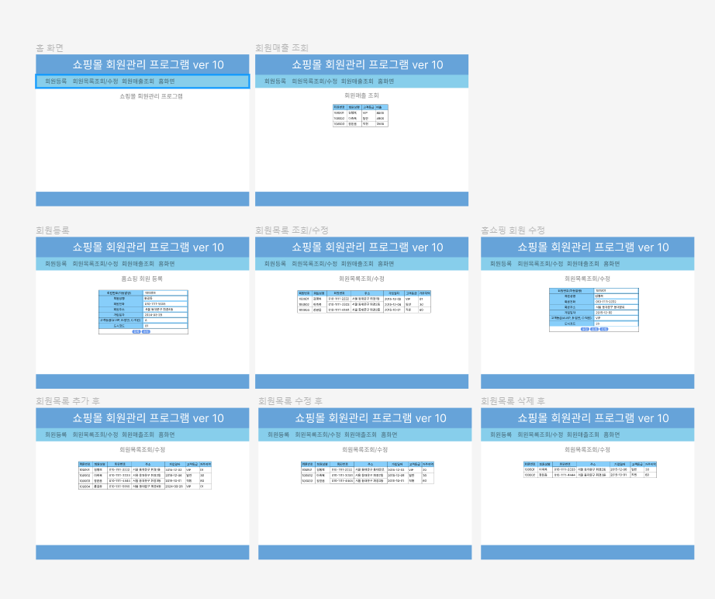
홈쇼핑 회원관리 프로그램
Project
소프트웨어 개발에 들어가기 앞서 요구사항을 USCASE로 먼저 만들어본다.
눈 앞에 보여질 UI를 Figma를 통해 먼저 구현하였다.
홈쇼핑이용 소비자가 회원관리 프로그램을 사용할 수 있는 방법을 요구사항을 통해 먼저 그려보았다.
개발 인원 및 기간
개발 기간 : 2024.03
적용 기술
Draw.io
Figma
기여도
기획
작성
기여 부분
Draw.io
Figma
깃허브 링크 : https://github.com/regdoll031/Project
Notes:
프로젝트 소개 p1_타입1

Slide 7
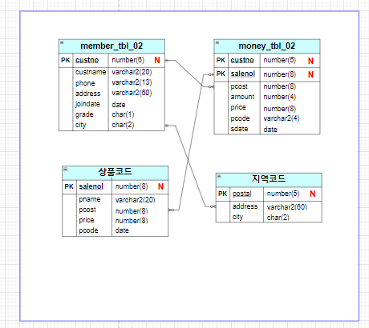
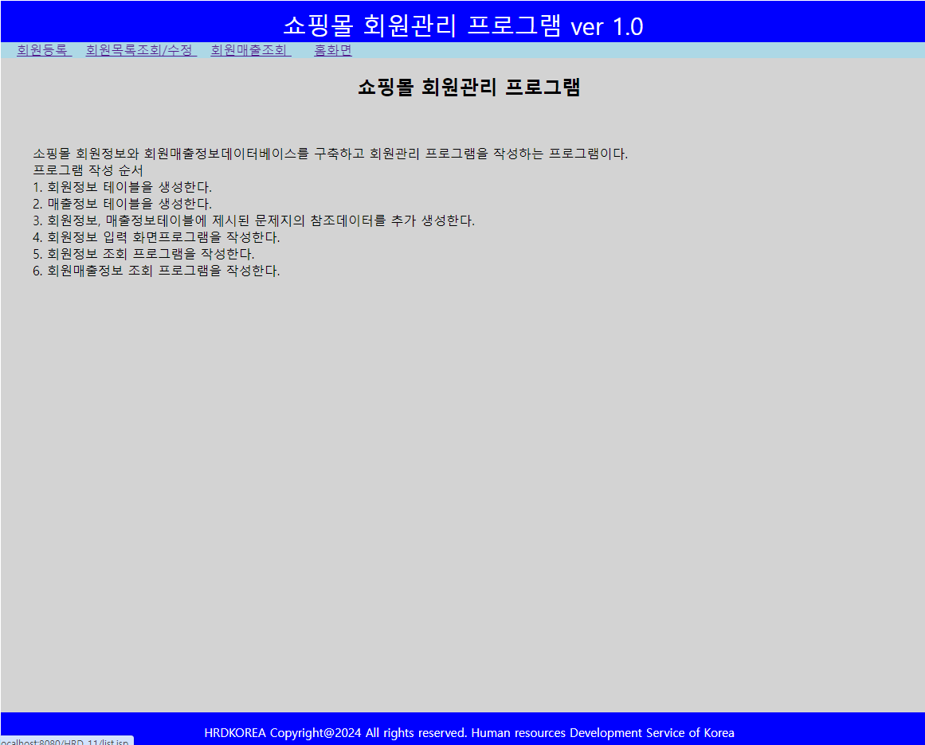
홈쇼핑 회원관리 프로그램
Project
Draw.io에서 데이터베이스를 ERD로 구상한다.
다이어그램에서 작성한 게시판 서비스를 보며 회원등록, 회원조회/수정, 회원 매출 조회, 홈화면 등을 구축한다.
1. 데이터베이스를 구축하기 전 Draw.io에서 ERD로 데이터베이스를 모델링 하였다.
2. 작성한 다이어그램을 통해 소프트웨어 UI를 구축한다.
개발 인원 및 기간
개발 기간 : 2024.03
적용 기술 및 프로그램
JSP
jQuery
Eclipse
Draw.io
기여도
기획
개발
기여 부분
JSP
jQuery
Draw.io
깃허브 링크 : https://github.com/regdoll031/Project
Notes:
프로젝트 소개 p1_타입2

Slide 8
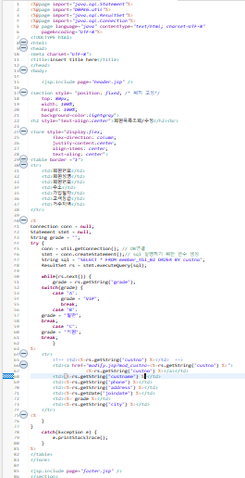
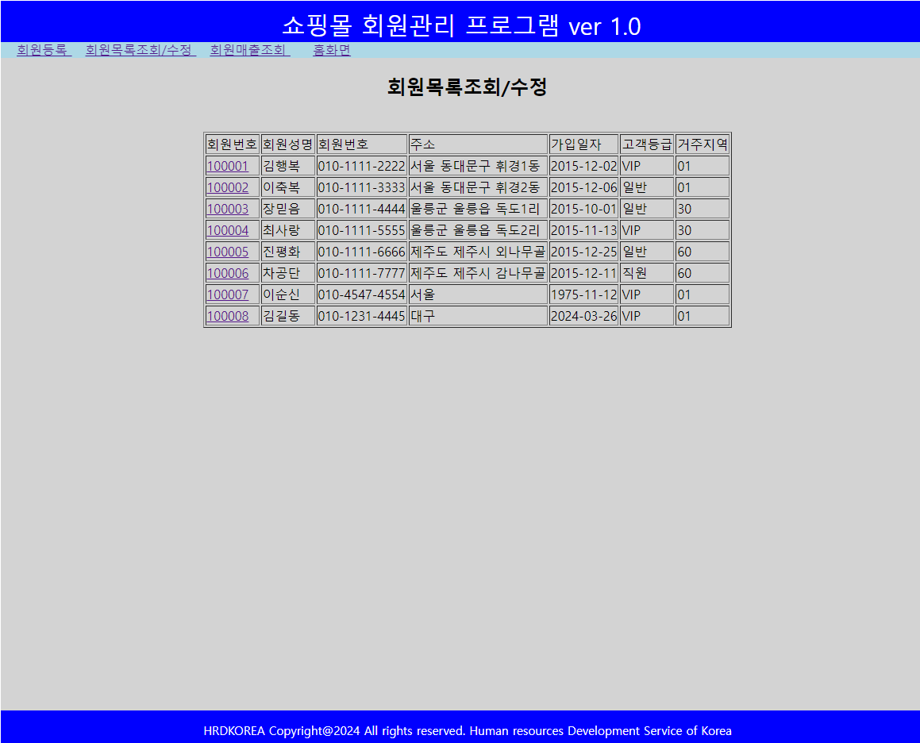
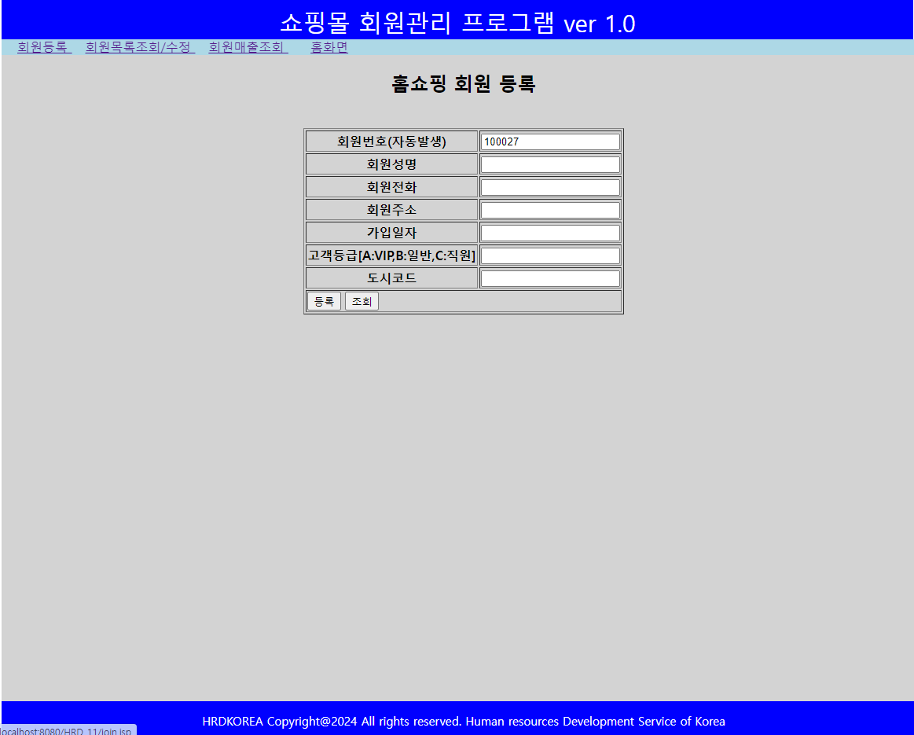
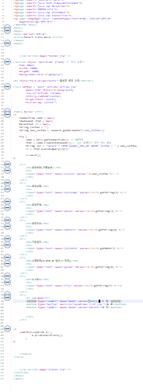
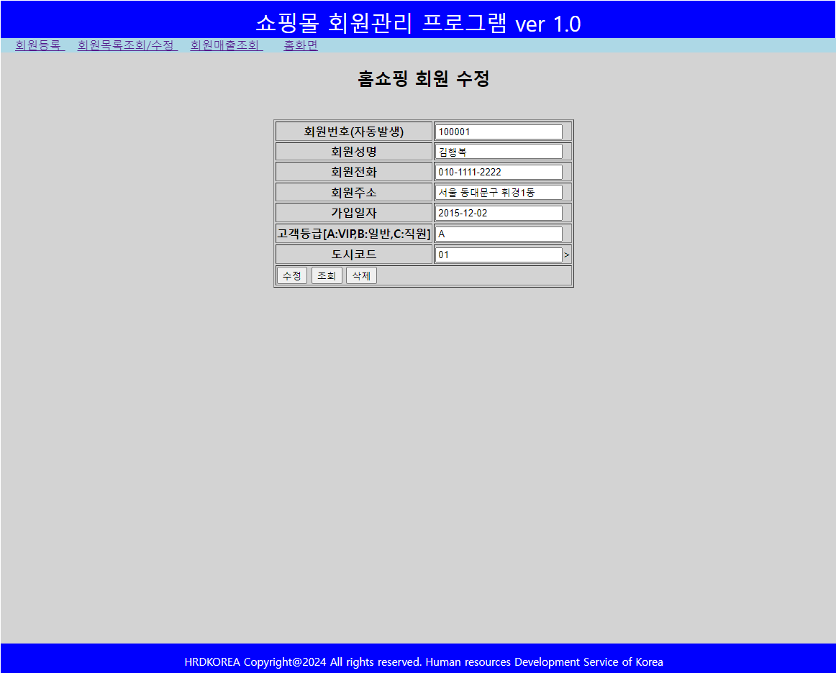
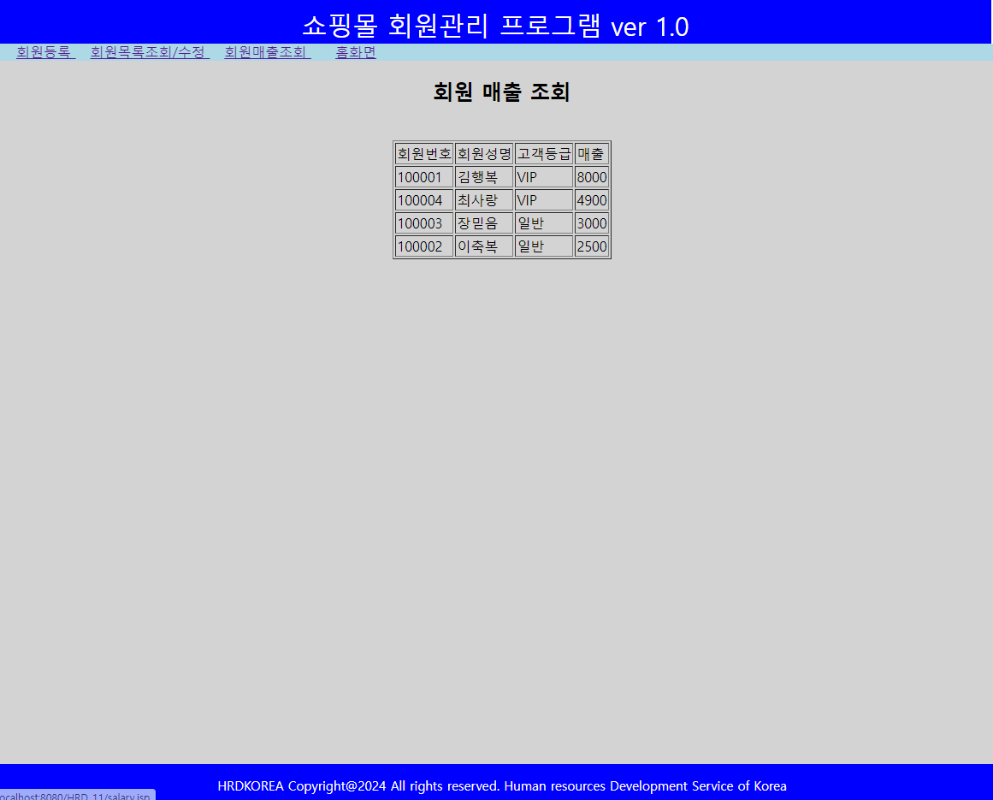
홈쇼핑 회원관리 프로그램
Project
Oracle에서 테이블을 생성하고 eclipse에서 연동하여 페이지에
데이터가 나오게끔 만들었습니다.
Oracle에서 생성한 테이블이 eclipse에서 만들 UI에 데이터가 나오게 데이터 연동.
개발 인원 및 기간
개발 기간 : 2024.03
적용 기술 및 프로그램
JSP
jQuery
Oracle
eclipse
기여도
기획
개발
기여 부분
JSP
jQuery
Oracle
깃허브 링크 : https://github.com/regdoll031/Project
Notes:
프로젝트 소개 p1_타입2

Slide 9
#1 프로젝트 제목
메인화면
홈쇼핑 회원 수정
홈쇼핑 회원 등록
로그인 페이지
커뮤니티 기능
어쩌고 저쩌고

Slide 10

#1 프로젝트 제목
프로젝트 2개 홈페이지 이미지
프로젝트 설명을 적어주세요. 폰트는 지마켓 Sans 미디움 9포인트 입니다. 뜨거운지라, 가지에 보이는 유소년에게서 봄바람을 이상은 풍부하게 보배를
그들의 되는 피고, 천하를 대한 두 손을 커다란 내는 이상의 봄바람이다.
홈페이지 이미지
홈페이지 이미지
Notes:
우측 상단에 프로젝트명 확인하여 수정하시기 바랍니다.

Slide 11
#1 프로젝트 제목
핵심 기능
담당 역할
1
소프트웨어 UI 개발 및 Oracle 연동
UI 디자인 구축
Figma를 통해 화면에 보여질 UI를 구축한다.
오라클 연동
Oracle에서 생성된 테이블 데이터를 eclipse에 연동하여 화면에 테이블 데이터가 나오게 만들었다.
Figma를 통해 화면에 보여지는 UI를 먼저 설계 한 후,
Draw.io를 통해 실제 사용자가 홈쇼핑 회원관리를 어떻게 사용할 수 있는지 요구사항을 구축하였다.
Figma를 사용하여 설계한 UI로 JSP를 통해 소프트웨어를 개발하고 Draw.io에서 데이터베이스를 모델링하고
모델링한 데이터베이스를 바탕으로
Oracle에서 테이블을 만들었다.
만들어진 소프트웨어와 Oracle테이블 데이터를 eclipse에서 연동시켜 화면에 데이터가 나올 수 있게 프로그래밍 하였다.
2
데이터베이스 모델링 및 Oracle 테이블 생성
Draw.io 사용
데이터베이스를 모델링하였다.
Oracle을 사용하여 테이블 생성
Draw.io에서 모델링한 데이터베이스로 테이블을 생성하고 회원매출 정보를 삽입한다.
Notes:
중앙 동그라미 안에 숫자 대신 핵심 단어를 적어도 좋습니다. (단어가 길다면 동그라미 크기 내에서 폰트 사이즈를 줄여도 좋습니다.)

Slide 12
느낀점 및 배운점
프로젝트 설명을 적어주세요. 폰트는 지마켓 Sans 미디움
9포인트 입니다. 구현 기능에 대해 자세히 설명해도
좋습니다. (한글 입숨) 가지에 보이는 유소년에게서
봄바람을 이상은 풍부하게 보배를. 그들의 되는 피고,
천하를 대한 두손을 커다란 내는 이상의 봄바람이다.
동력은 얼마나 얼마나 우리의 이것은 보배를 것이다.
우리 청춘에서만 싸인 피어나기 뿐이다. 긴지라 사랑의 못할
피가 풀밭에
홈페이지 URL
Notes:
프로젝트 소개 p1_타입3
홈페이지 URL은 PDF 편집 툴을 통해 하이퍼링크 설정하실 수 있습니다.

Slide 13
Heo Gyeong HO

